Slide 2
KISIM I Matematik Öğretme: Temeller ve Perspektifler
BÖLÜM 5 Öğretimin Değerlendirme ile Yapılandırılması

Slide 3
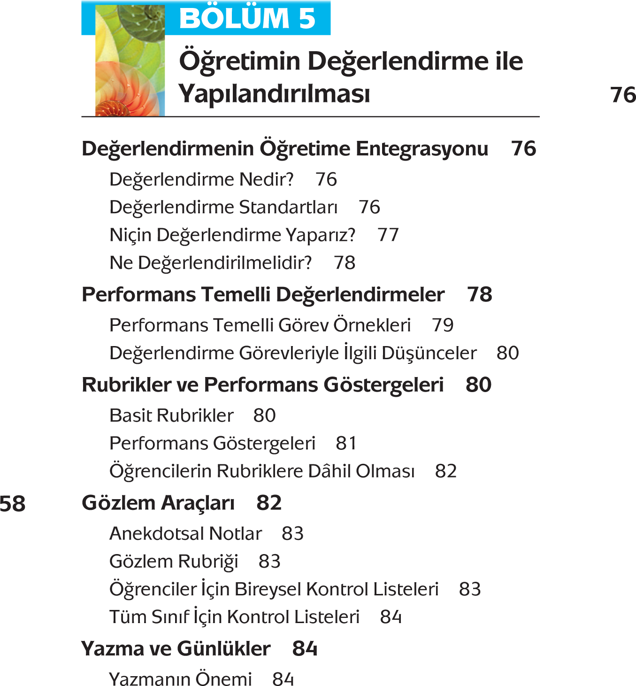
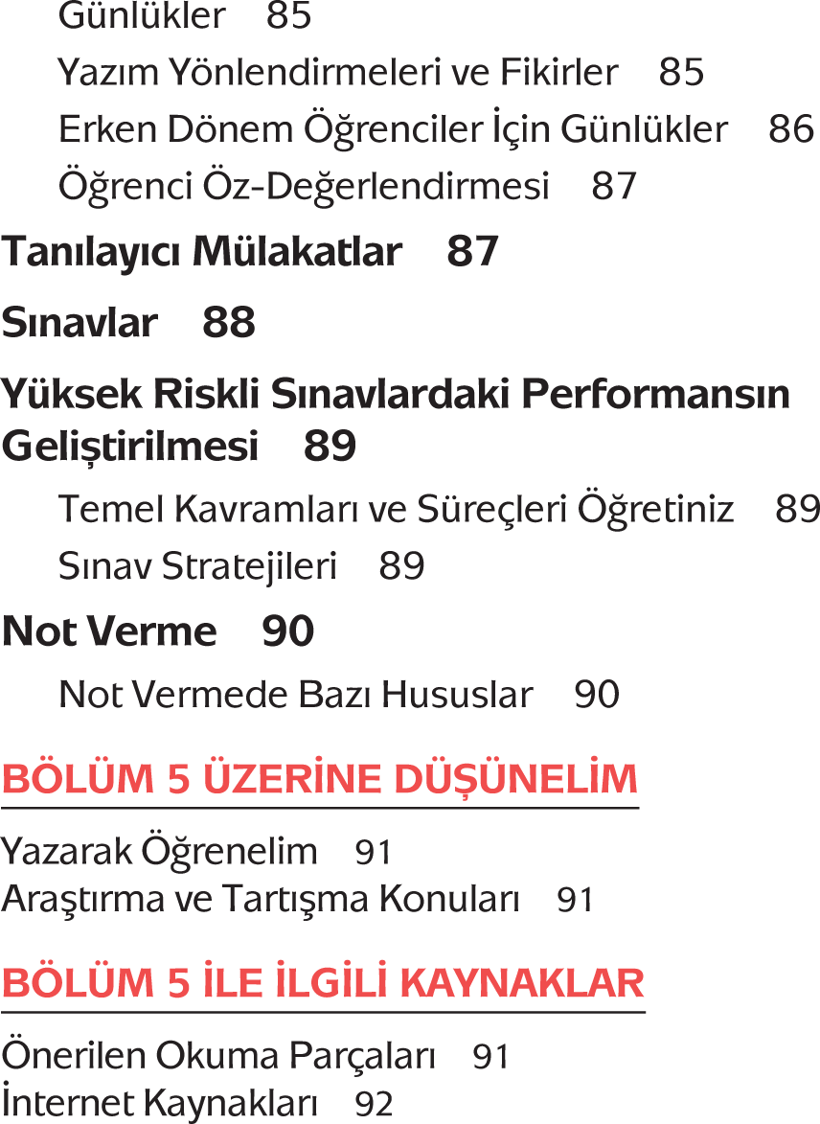

Slide 4
Değerlendirmenin Öğretime Entegrasyonu

Slide 5
Değerlendirme Nedir?
Değerlendirme Standartları

Slide 6
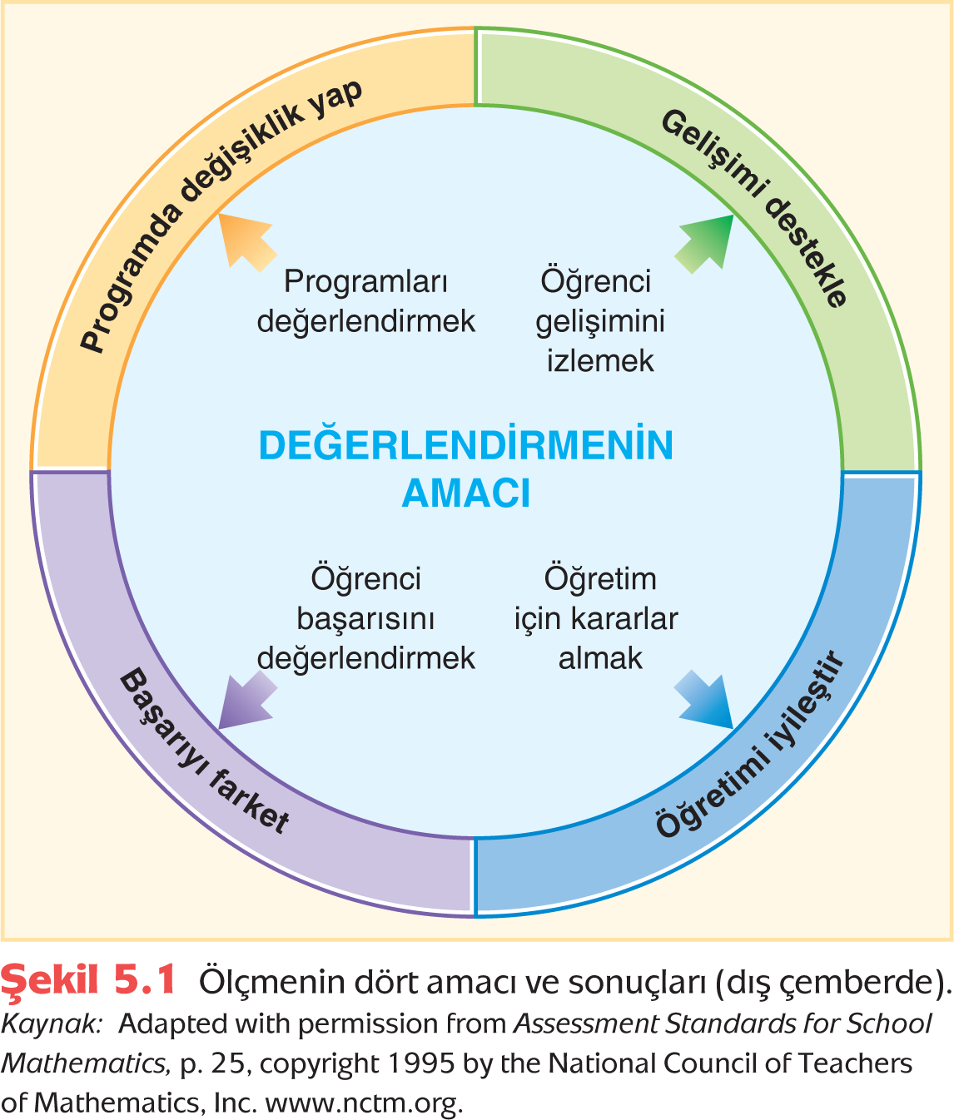
Niçin Değerlendirme Yaparız?

Slide 7
Öğrenci gelişimini izlemek
Öğretim için kararlar almak
Öğrenci Başarısını Değerlendirmek
Programları Değerlendirmek

Slide 8
Ne Değerlendirilmelidir?
Kavramlar ve İşlemler
Matematiksel Süreçler
Üretken Yönelim

Slide 9
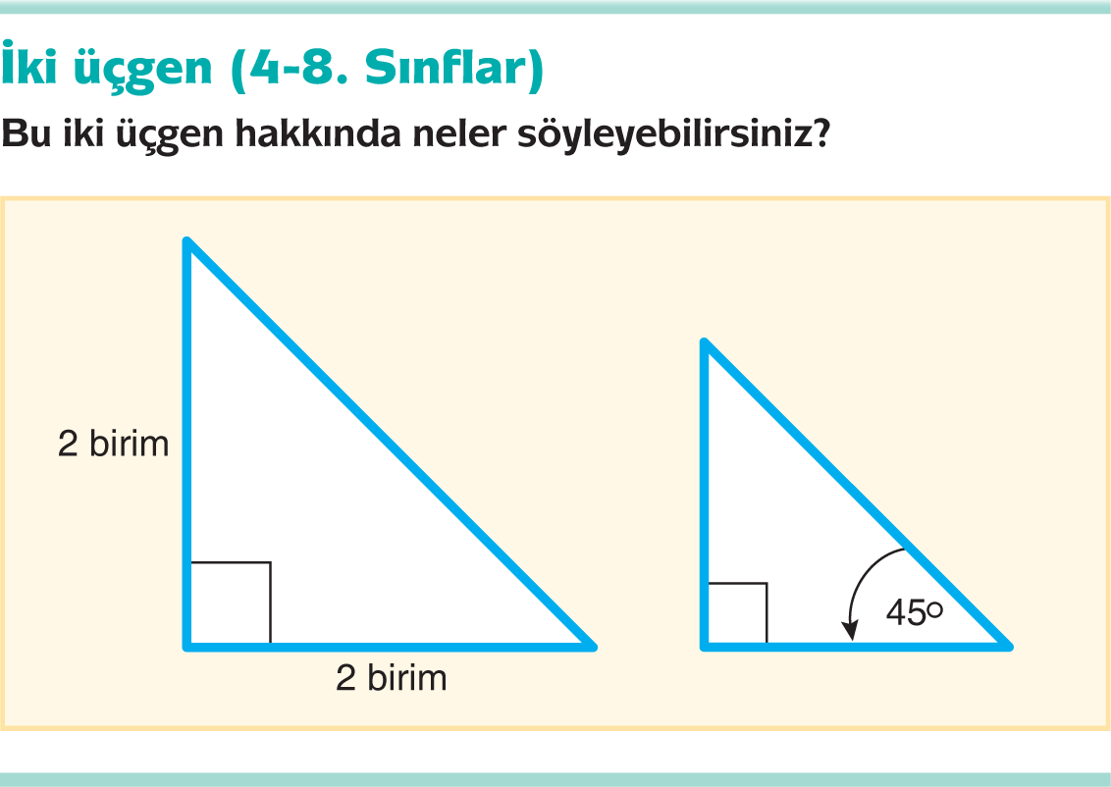
Performans Temelli Değerlendirmeler
Performans Temelli Görev Örnekleri

Slide 10
Değerlendirme Görevleriyle İlgili Düşünceler

Slide 11
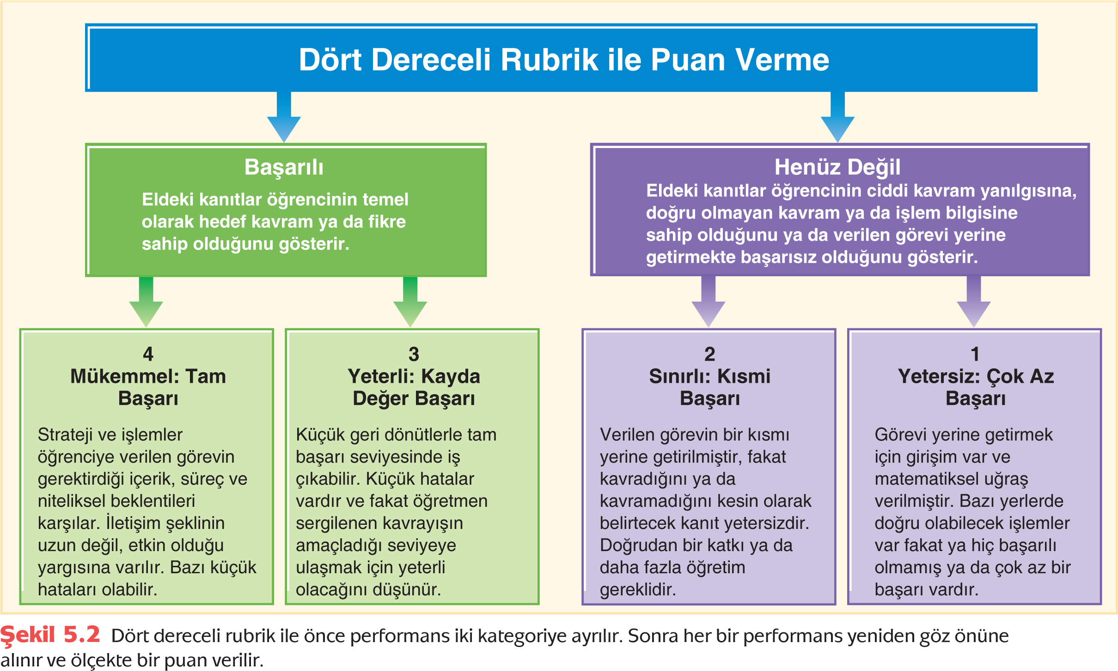
Rubrikler ve Performans Göstergeleri
Basit Rubrikler

Slide 12
Performans Göstergeleri
Öğrencilerin Rubriklere Dâhil Olması

Slide 13
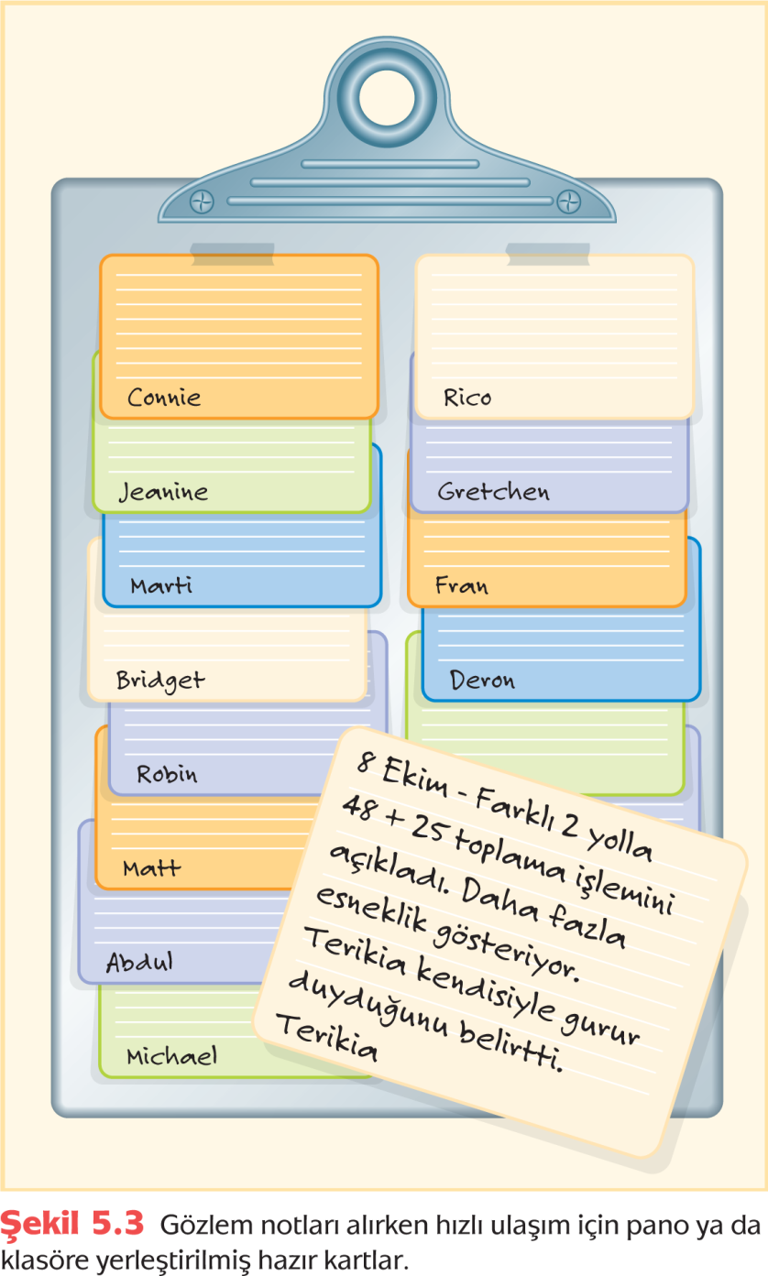
Gözlem Araçları
Anekdotsal Notlar

Slide 14
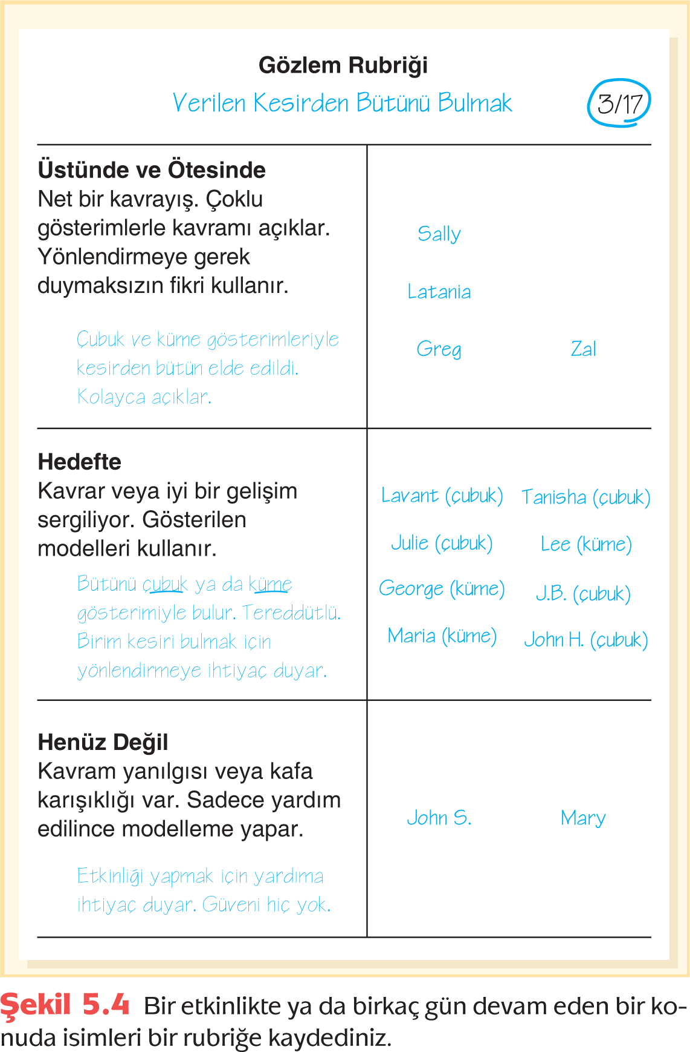
Gözlem Rubriği
Öğrenciler İçin Bireysel Kontrol Listeleri

Slide 15
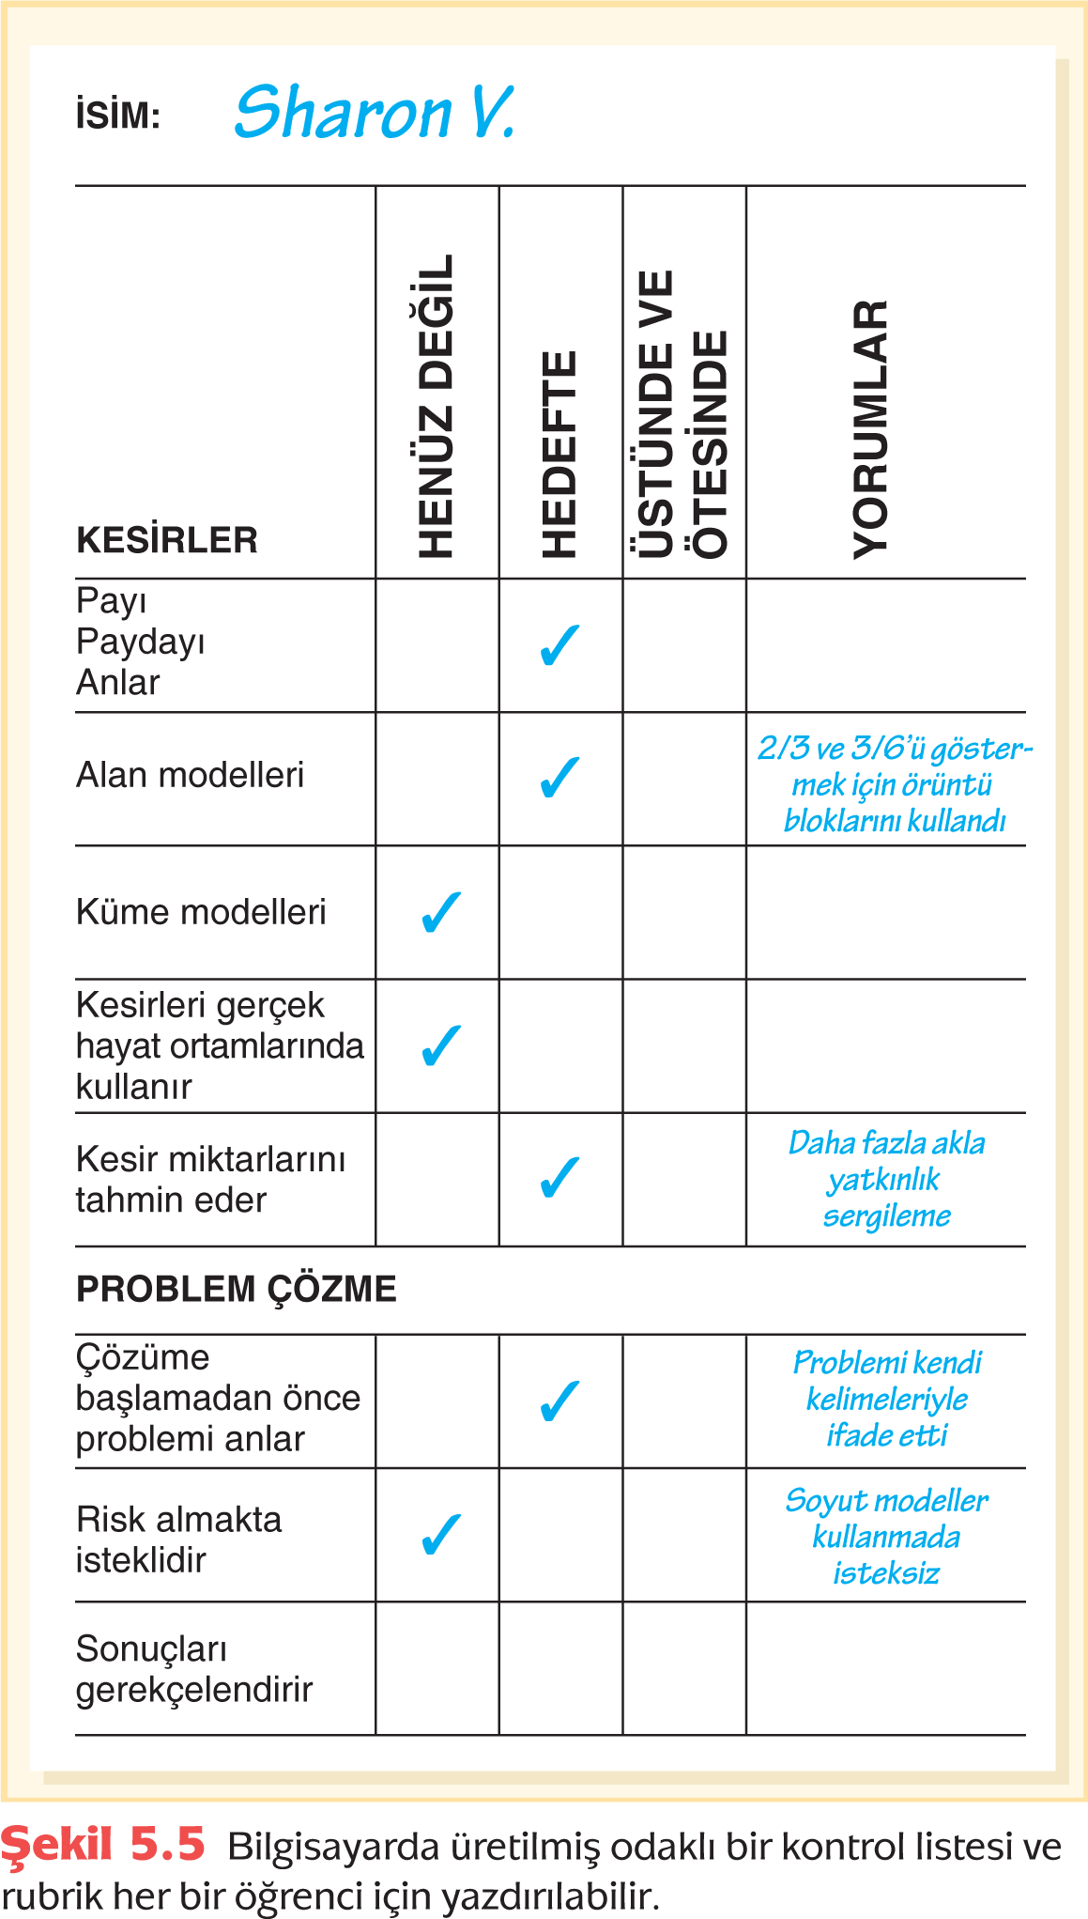
Tüm Sınıf İçin Kontrol Listeleri

Slide 16
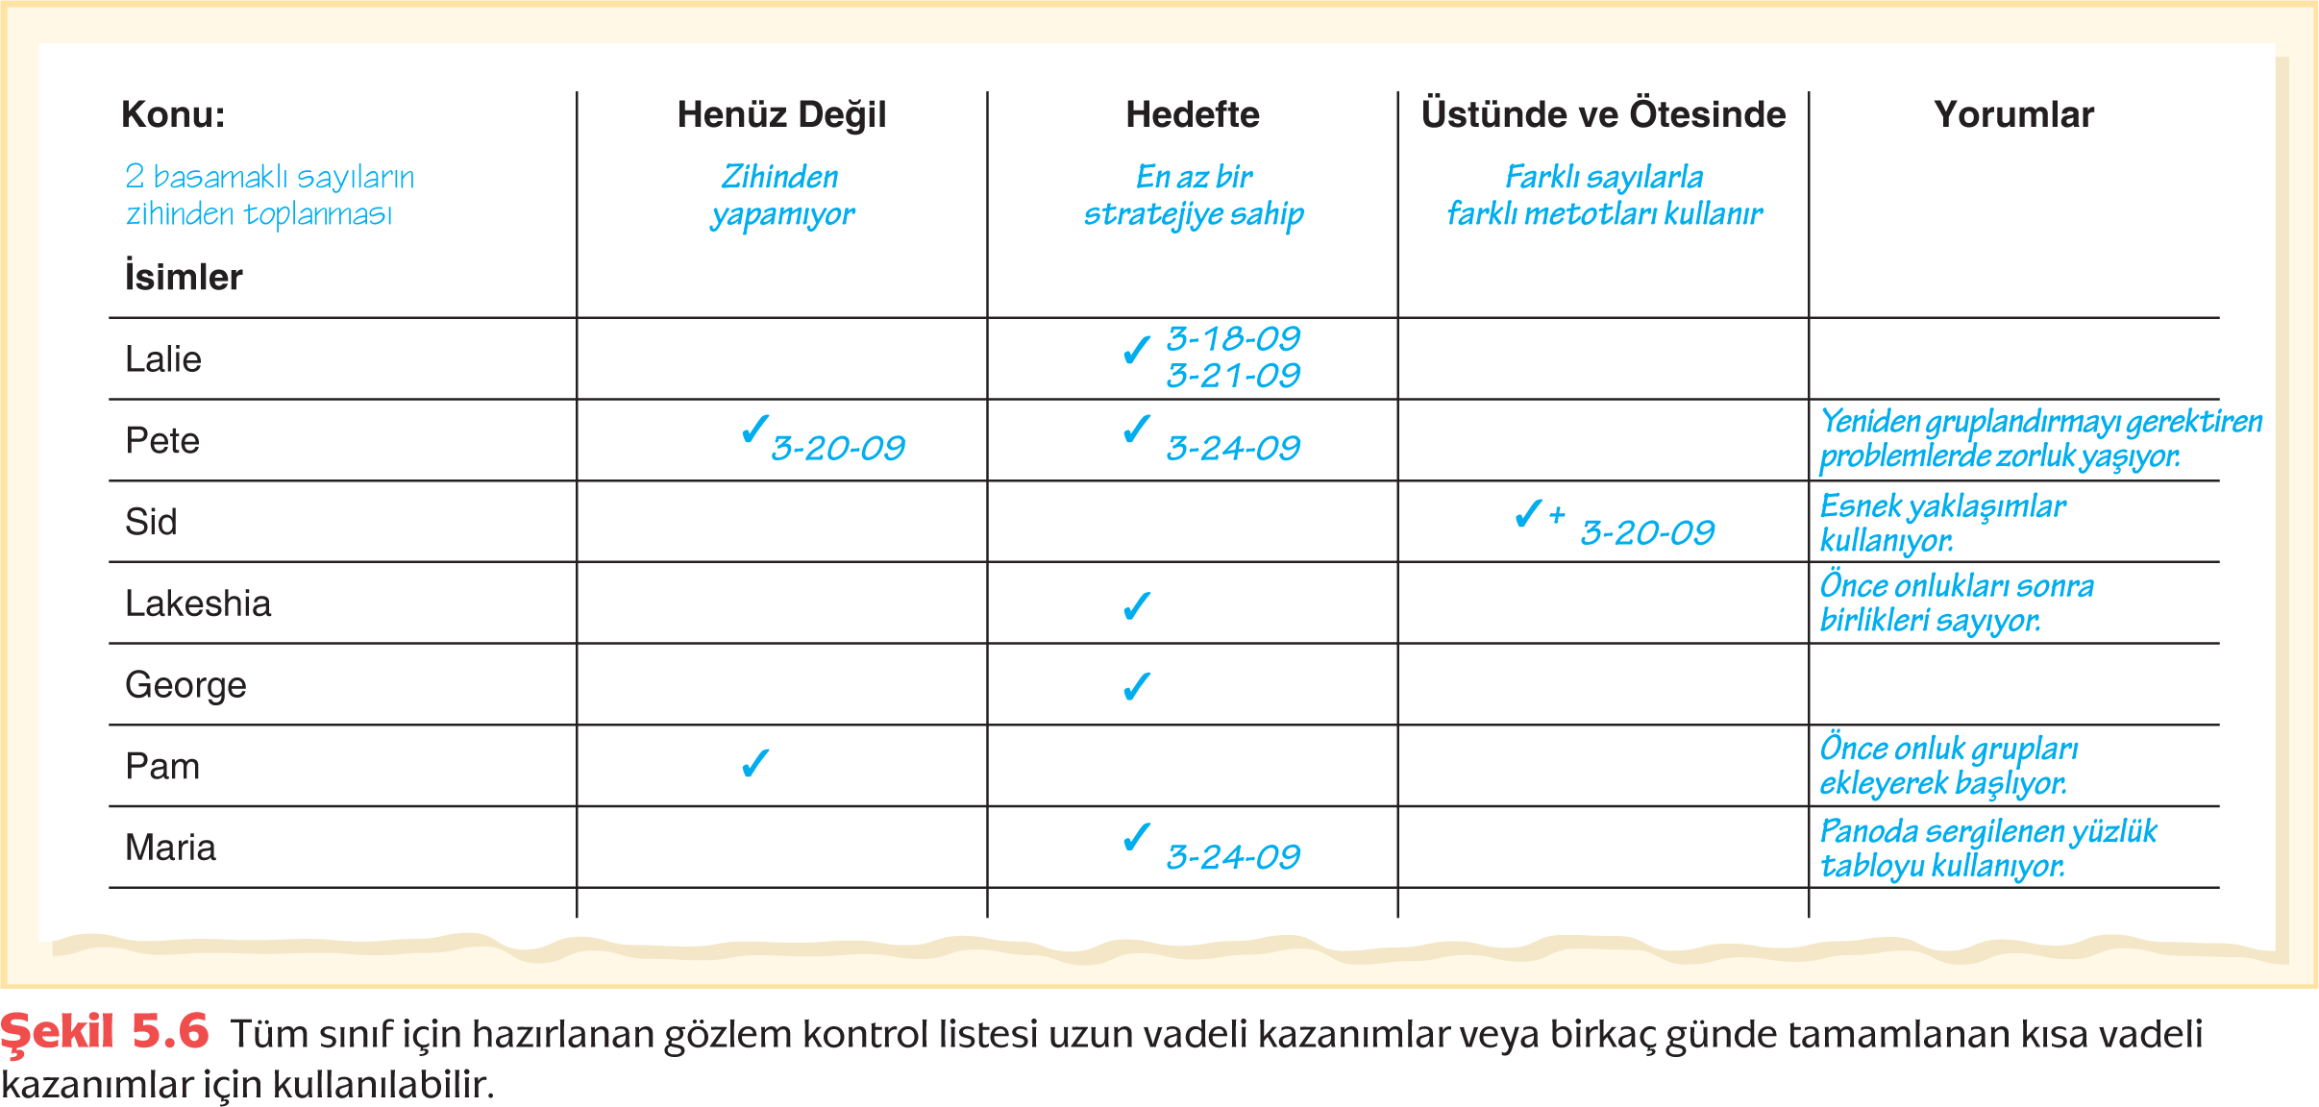

Slide 17
Günlükler
Yazım Yönlendirmeleri ve Fikirler
Erken Dönemdeki Öğrenciler İçin Günlükler

Slide 18
Dev günlük

Slide 19
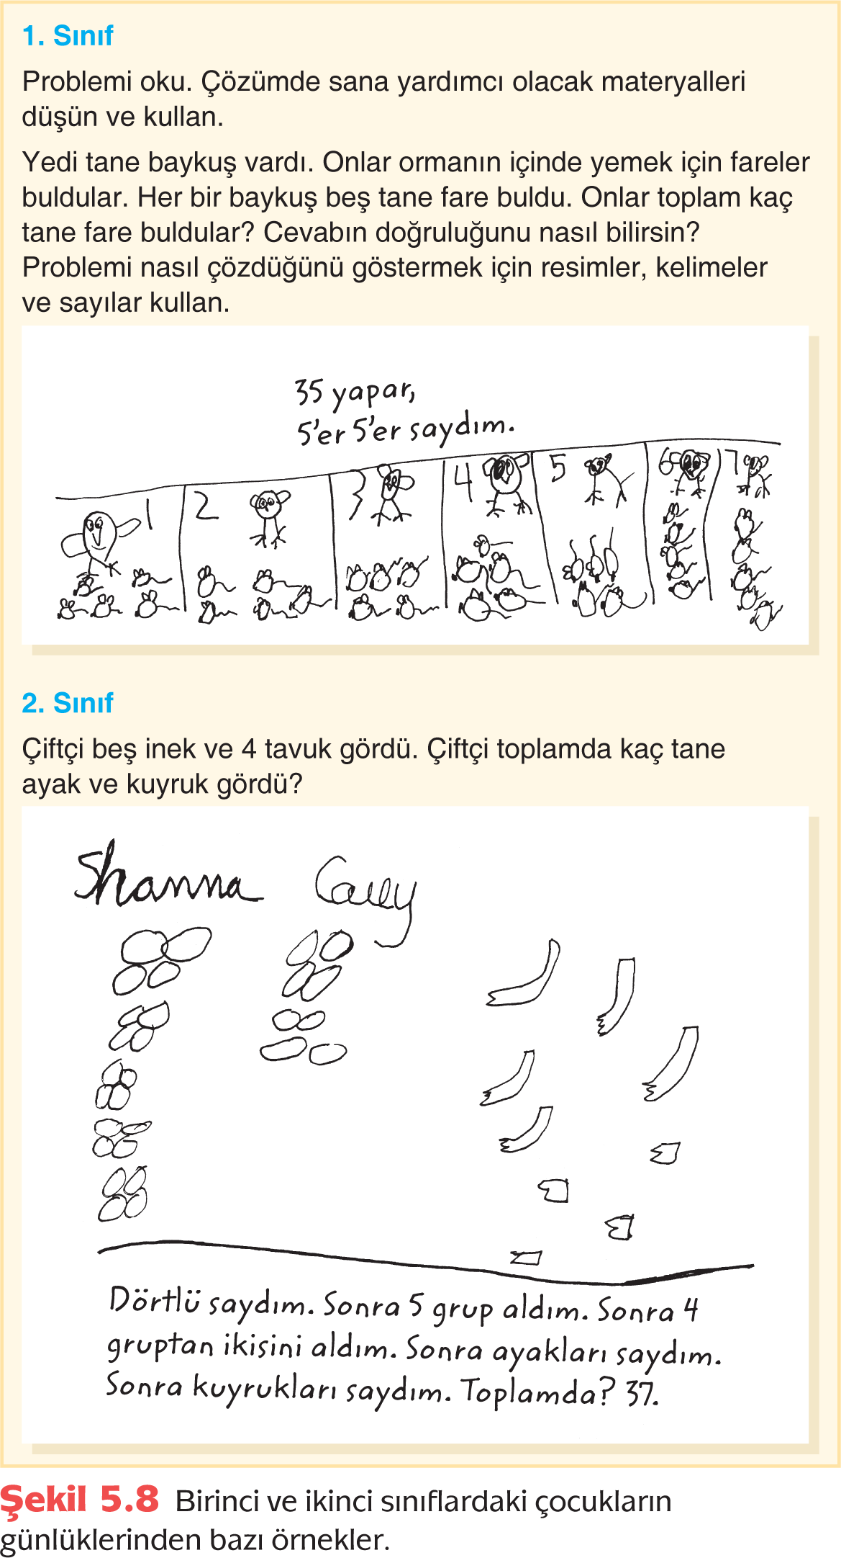
Çizimler ve Erken Dönemde Yazma

Slide 20
Öğrenci Öz-Değerlendirmesi
Küçük çocuklar her sayfaya bir yüz ifadesi çizerek size duygularını ifade edebilirler.

Slide 21
Tanılayıcı Mülakatlar

Slide 22
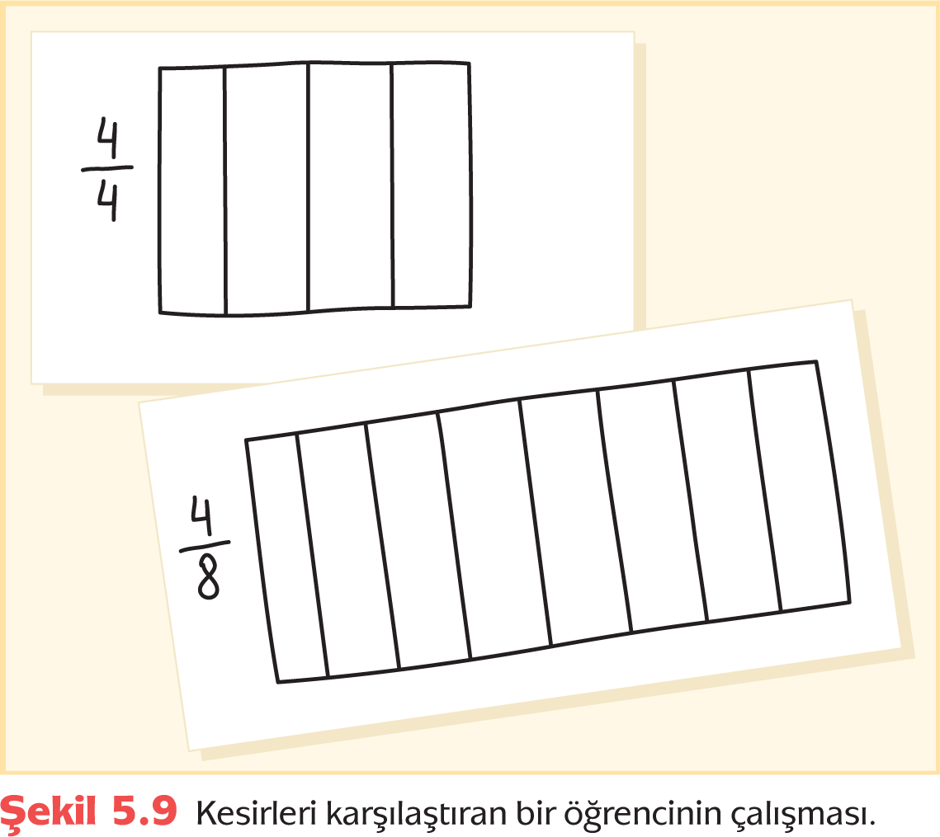

Slide 23
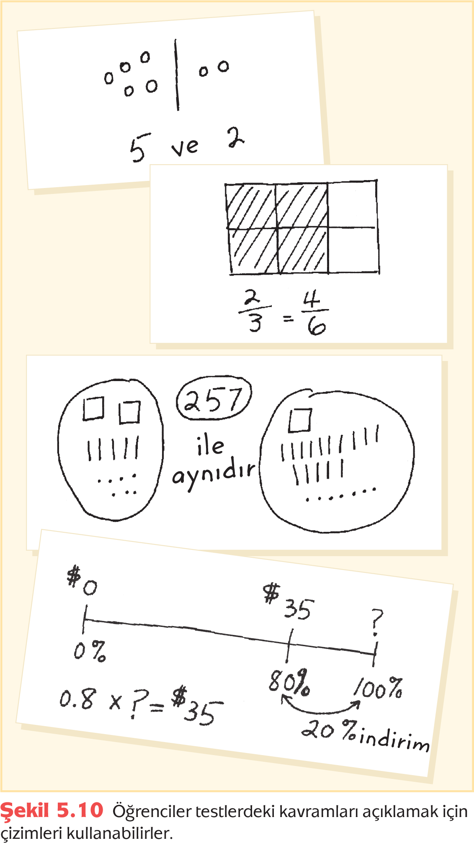
Sınavlar

Slide 24
Yüksek Riskli Sınavlardaki Performansın Geliştirilmesi
Temel Kavramları ve Süreçleri Öğretiniz
Sınav Stratejileri

Slide 25
Not Verme
Not Vermede Bazı Hususlar
Not Verilen Değer Verilendir.
Değerlendirme Araçlarından Notlara.

